Slide 1


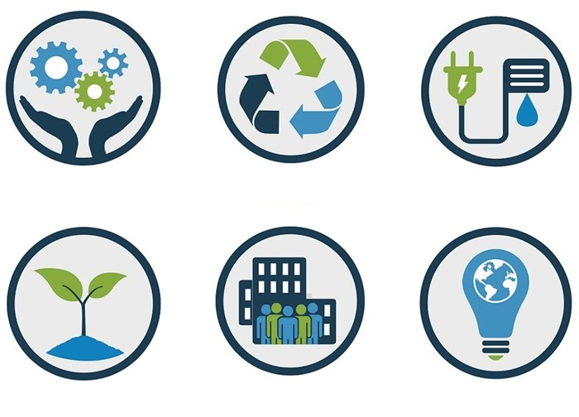
SÜRDÜRÜLEBİLİRLİK
YÖNETİMİ

Slide 2

SÜRDÜRÜLEBİLİR ÜRÜN GRUPLARI
SÜRDÜRÜLEBİLİR ENERJİ YÖNETİMİ
SÜRDÜRÜLEBİLİR ÇEVRE VE KİMYASAL YÖNETİMİ
SÜRDÜRÜLEBİLİR ATIK YÖNETİMİ
SÜRDÜRÜLEBİLİRLİK ÖDÜLLERİ

Slide 3

SÜRDÜRÜLEBİLİR ÜRÜN GRUPLARI
GERİ DÖNÜŞÜMLÜ POLYESTER
PAMUK
ORGANİK PAMUK (GOTS)
BCI
3) VİSKON
PEFC & FSC
ECO VERO
4) TENCEL VE MODAL

Slide 4
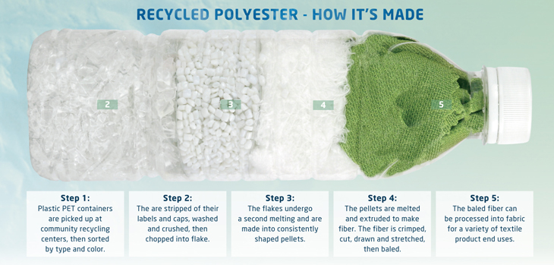
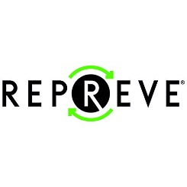

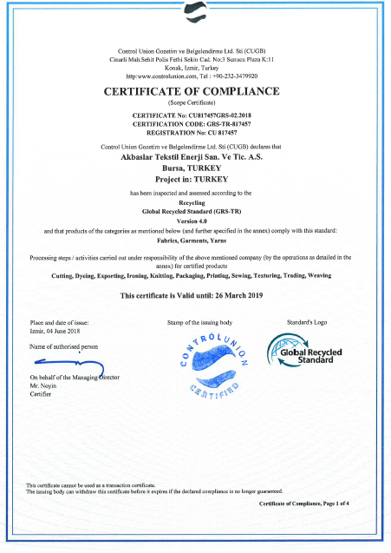
GERİ DÖNÜŞÜMLÜ POLYESTER
PET şişelerin mekanik kırılması ile başlayan süreç yeniden polyester kumaş oluşumu ile tamamlanır.
GRS POY sertifikalı olarak satın alınır.
Nihai ürün (kumaş / dikili ürün) GRS etiketi ile gönderilir ve her sipariş Control Union tarafından onaylatılarak taşıma sertifikası alınır.
Firmamız yılda bir kez geri bu geri dönüşümlü polyester üretimi yapmak için Control Union tarafından denetlenmekte ve sertifikanın sürekliliği sağlanmaktadır. Denetimde kimyasal yönetimi, sosyal uygunluk, iş güvenliği ve üretim izlenebilirliği incelenmektedir.

Slide 5

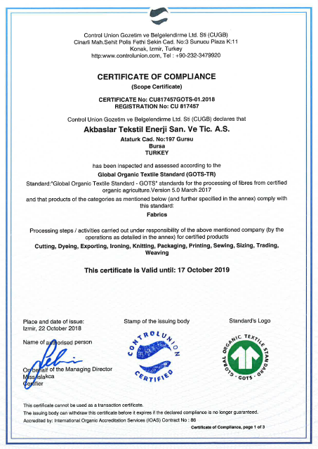
ORGANİK PAMUK
Akbaşlar Tekstil olarak sektörümüzde sahip olduğumuz uluslararası akreditasyonlarla sürdürülebilirliğe odaklanarak yüksek kalitede hizmet vermeyi amaçlayarak GOTS Sertifikasını firmamıza katmış bulunmaktayız.
Global Organic Tekstil Standart’ı (GOTS), tekstil tedarik zincirinin tamamını, bağımsız sertifikasyon ile belgelendiren, ekolojik ve sosyal kriterler de dahil olmak üzere organik lifler için tekstil işleme koşullarını belirleyen, dünya çapında önde gelen standartlardandır.
Bu standardın amacı, çevresel ve toplumsal olarak sorumlu bir üretim anlayışıyla son tüketiciye güvenilir bir teminat vermek üzere hammaddelerin hasadından başlayarak etiketlendirmeye kadar tekstil ürünlerinin organik statüsünü sağlamak için koşulları tanımlamaktır.

Slide 6

BCI PAMUK (İYİ PAMUK UYGULAMASI)
Better Cotton Standart pamuk üretiminde kullanılan tarımsal bir yönetim sistemidir.
Better Cotton, çevre üzerindeki baskının azaltılması ve çiftçilerin geçim ve refah seviyelerinin iyileştirilmesini hedefleyerek yetiştirilen pamuktur ve daha sürdürülebilir pamuk üretimi için dünyaca tanınan bir standarttır.
Zirai ilaç kullanımı, su kaynaklarının etkin kullanımı, toprak sağlığının iyileştirilmesi ve tarım çalışanlarının refahının arttırılması gibi konularda çiftçinin uluslararası tanınmış standartlara uygun üretime ulaşması sağlanır.

Slide 7
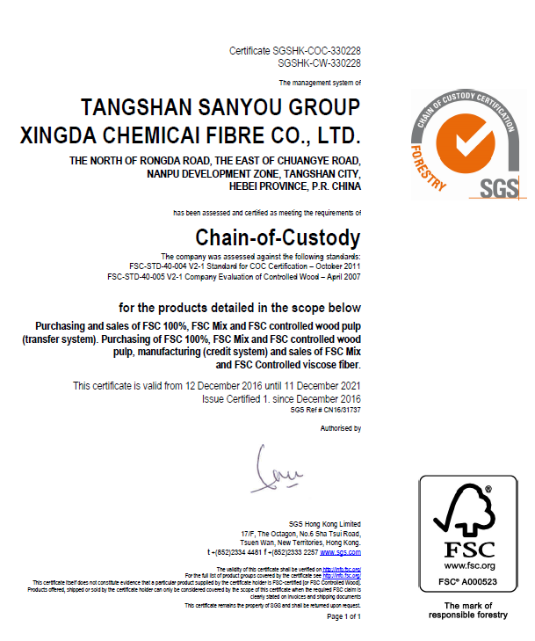
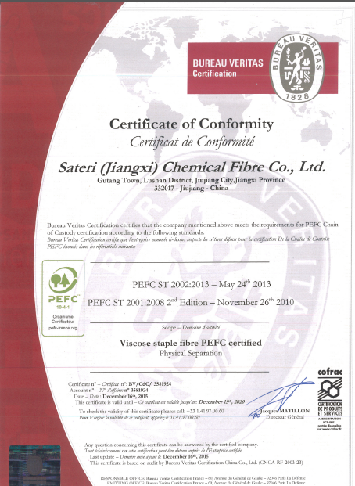
SÜRDÜRÜLEBİLİR VİSKON
PEFC sertifikası Avrupadaki ormanların sürdürülebilir viskon sertifikası (izlenebilir)
FSC sertifikası Avrupa dışındaki ormanların sürdürülebilir viskon sertifikası (izlenebilir)
LENZING ECOVERO viskon elyaflar, sertifikalı ve kontrollü kaynaklardan gelen sürdürülebilir ağaç ve hamurdan elde edilir, nihai üründe net bir şekilde tespit edilebilir. (izlenebilir ve sertifikalandırılabilir) Üretimi normal viskona kıyasla %50 daha düşük emisyona ve su etkisine sahiptir. (AB eko etiketi taşır) Lenzing, ağacı sorumlulukla yönetilen ve sürdürülebilir kaynaklardan geldiği belgelenmiş olan ormanlardan satın alır.

Slide 8
TENCEL
TENCEL doğadan gelen fonksiyonel elyaftır. Ağaç gövdesinden elde edildiği için botanik kökenlidir.
Su tüketimi de pamuk ile karşılaştırıldığında 10 – 20 kat daha azdır.
MODAL
MODAL, ağırlıklı olarak Avusturya ve komşu ülkelerdeki sürdürülebilir ormanlardan elde edilen kayın ağacından üretilir. Kayın ağacı ormanları, yenilenebilir bir hammadde kaynağıdır. Lenzing tesislerinde kullanılan ağaçların büyük bir kısmı, Avusturya'da yer alan Lenzing Ağaç ve Hamur Politikası'nın katı yönergelerine uygun sertifikalı ve kontrollü ağaç kaynaklarından gelir.

Slide 9

SÜRDÜRÜLEBİLİR
ENERJİ YÖNETİMİ

Slide 10
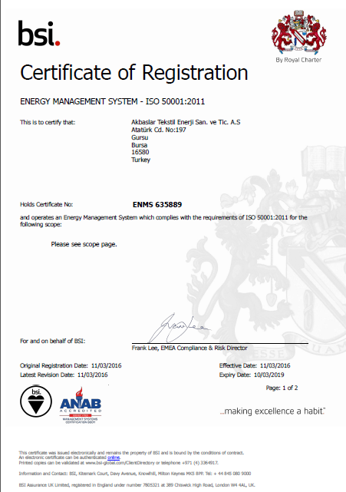
ISO 50001 ENERJİ YÖNETİM SİSTEMİ
Akbaşlar Tekstil olarak;
2016 yılından itibaren BSI tarafından gerçekleştirilen denetlemeler sonucu
ISO 50001:2011 sertifikasına sahibiz.
Türkiye deki tüm sektörler dahil ISO 50001:2011 sertifikasına sahip 168 firmadan biri olarak yer almaktayız.

Slide 11
ISO 50001 ENERJİ YÖNETİM SİSTEMİ SÜRECİ
Enerji verimliliği için üretim proses geliştirme faaliyetleri; önemli enerji kullanımı olan alanlar tespit edilerek, mevcut en iyi teknoloji ve en iyi uygulamalar araştırılarak, mevcut ayın bir önceki yıla ait ayla ve mevcut yılın bir önceki aya nazaran enerji verileri karşılaştırılarak, alternatif enerji kaynakları ve farkındalık seviyesi göz önünde bulundurularak yapılmaktadır.
Böylece tüketilen enerjinin azaltılması bu veriler doğrultusunda yapılan fizibilite çalışmalarıyla sağlanmış olur.

Slide 12
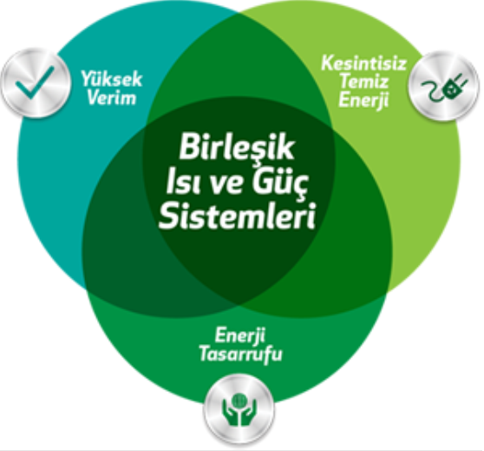
ENERJİ YÖNETİMİ ALANINDAKİ FAALİYETLERİMİZ NELERDİR?
KOJENERASYON:
Bünyemizdeki işletmelerin kesintisiz enerji ve ısıl ihtiyaçlarını karşılamak amacıyla 2001 yılında kojenerasyon tesisimiz işletmeye alınmıştır.
Kojenerasyon metoduyla üretilen ısı ve elektrik enerjisi yakıt maliyetlerini %40 azalttığından, ekolojik bakış açısından kojenerasyon
ünitelerinin çevreye verdiği zarar da benzer seviyede
daha azdır. Bu nedenle kojenerasyon üniteleri,
hem ekonomik hem de ekolojik anlamda elektrik
ve ısının üretilmesinin en makul yoludur.

Slide 13
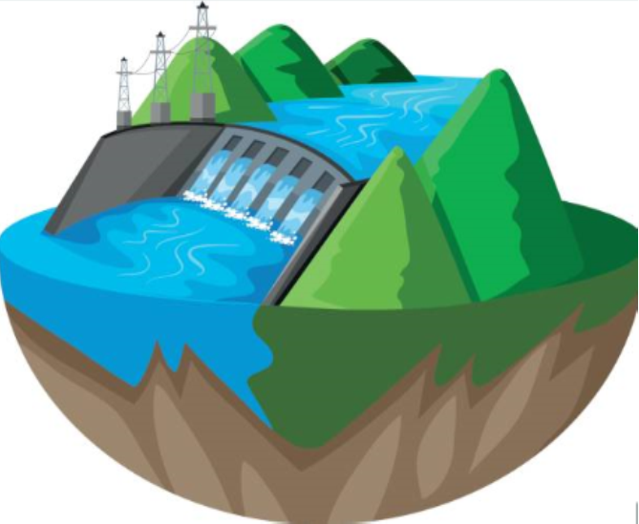
ENERJİ YÖNETİMİ ALANINDAKİ FAALİYETLERİMİZ NELERDİR?
HİDRO ELEKTRİK SANTRALİ:
2014 yılında kurulan Eren Regülatörü ve HES projesi Karabük ili Sanfranbolu ilçesi sınırları dahilinde Soğanlı Çayı üzerinde yer almaktadır.
Karbon emisyonu yoktur. Doğaya ve atmosfere hiçbir zararlı gaz bırakmaz.
Yenilenebilir enerji kaynakları ile elektrik üretme yöntemlerinin en verimli olanıdır. HES’lerin verimliliği %80 civarındadır.

Slide 14
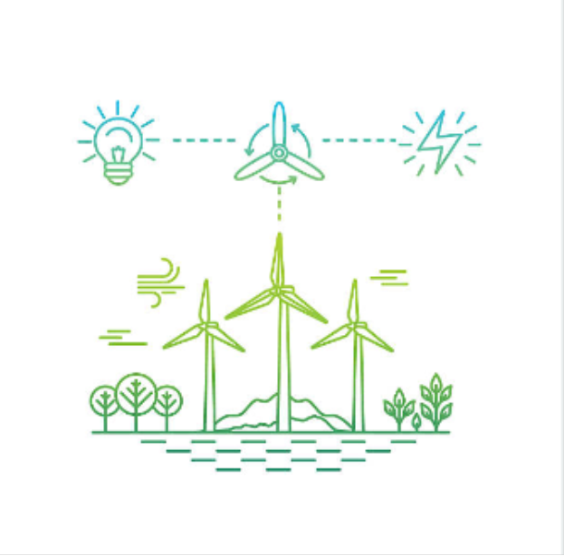
ENERJİ YÖNETİMİ ALANINDAKİ FAALİYETLERİMİZ NELERDİR?
RÜZGAR ENERJİSİ SANTRALİ:
Çevreye duyarlı enerji üretimi yapabilmek ve ülke ekonomisine katma değer sağlayacak projelere imza atmak amacıyla, 30 milyon Euro yatırım bedeli ile BERGAMA ‘da bulunan Rüzgar Enerjisi Santrali (RES) yatırımını gerçekleştirdik.
Türkiye ‘de ilk defa devreye girecek olan yeni nesil 7 adet Nordex N131 tribünler ile ülkemizin en büyük kanat uzunluğuna sahip projesini 2018 yılında tamamlamanın haklı gururunu yaşıyoruz.
Rüzgar enerjisi ile elektrik üretirken doğaya hiçbir
sera gazı veya bunun gibi zararlı gazlar salınmaz.
Bundan dolayı tamamen temiz enerji kaynağı ve temiz
enerji üretim yöntemidir.

Slide 15
ÇEVRE DOSTU TEMİZ ÜRETİM
AKBAŞ HOLDİNG olarak yılda yaklaşık 50 milyon KWh enerji tüketiyoruz. Bunun yanı sıra sahip olduğumuz temiz enerji kaynaklarından yaklaşık olarak HES’lerden 100 milyon KWh, RES lerden ise 95 milyon KWh enerji üretilmektedir.
Üretmiş olduğumuz temiz enerji sayesinde firmamızın
karbon salınımını nötrlemekte ve fazlasını diğer firmalara
satarak onlarında karbon nötrlemelerine ön ayak olmaya çalışacağız.
Karbon ayak izini azaltmak adına karbon nötr sertifikası
alımı ile ilgili görüşmeler başlamış ve karbon salınımı ölçümleri
hesaplanmaktadır.

Slide 16
HİDROFOR POMPA GRUPLARININ DEVLET DESTEĞİ İLE DEĞİŞTİRİLMESİ
Hem ihtiyaçtan büyük seçildiği hem de on-off çalıştığı için mevcut pompalar çok fazla elektrik tüketmektedir.
Yeni seçilen pompa grupları yeterli büyüklükte ve inventörlü olduğundan enerji tüketimleri daha düşüktür.
Proje sonucunda Gürsu yerleşkesinde 102,09 kW yerine 29,12 kW güç ile aynı iş yapılmaktadır. Bu değer yaklaşık %70 lık bir enerji tasarrufuna tekabül eder.
Proje sonucunda Kestel yerleşkesinde 52,3 kW yerine 23 kW güç ile aynı iş yapılmaktadır. Bu değer yaklaşık %56 lık bir enerji tasarrufuna tekabül eder.

Slide 17
2019 YILI İŞ İYİLEŞTİRME PLANI
PROJE ADI | PROJE AMACI
2018 yılı tüketim değerlendirilmesi | 2018 yılı tüketim değerlendirilmesinin işletme şefleri ile paylaşılarak farkındalığın arttılırlması
Kondenstop kaçaklarının ve kayıplarının engellenmesi | Kondenstop kaçaklarının düzenli kontrolü ile kayıpların engellenmesi
Düz boya biriminde optimizasyon çalışmalarının yapılması | Düz boya proseslerinde enerji, su ve kimyasal tüketimlerini azaltıcı yöntemin saptanması ve üretime entegre edilmesi
Su jetli ve hava jetli makinelerinin enerji ve su tüketimleri açısından karşılaştırılması | Düz boya biriminde makine değişikliği ile enerji ve su tasarrufunun sağlanması
Ramlarda enerji tüketimini azaltmaya yönelik projeler geliştirilmesi | Apre kimyasal dozajlama ve dağıtım sistemi tasarım ve optimizasyonu
Merkezi soğutma ünitesinin revizyonu | Merkezi soğutma ünitesi (chiller) nin yenilenmesi

Slide 18
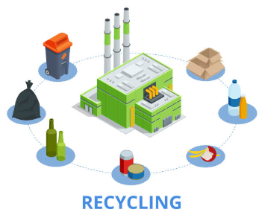
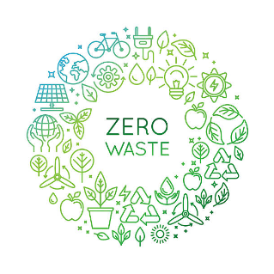

SÜRDÜRÜLEBİLİR ÇEVRE VE KİMYASAL YÖNETİMİ

Slide 19


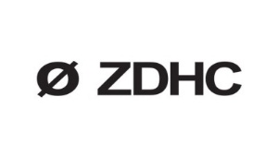

ZDHC NEDİR?
GREENPEACE‘İN BAŞLATTIĞI AKIMDA MARKALAR BİRLEŞEREK 2020 YILINDA SIFIR TEHLİKELİ MADDE SATIMINDA ÜRETİM YAPILACAĞINA DAİR TAAHHÜT İMZALADI.
15 KASIM 2011 ‘DE İLK ORTAK YOL HARİTASI YAYINLANDI VE 11 HAZİRAN 2013 ‘TE GÜNCELLEME YAPILDI.

Slide 20

BİZ NELER YAPIYORUZ?
ZDHC Yükümlülükleri Takip Ediliyor ve Uyulacağına Dair Taahhütler Veriliyor
ZDHC Tarafında Verilen Kimyasal Madde Yönetimi Eğitimine Katılındı ve Sertifika Alındı
Süreci Yönetecek Ekip Belirlendi
Geniş Bir Kimyasal Envanter Listesi Tutuluyor (Bakım, Temizlik Ürünleri Dahil)
Satın Alma Prosesleri Bu Süreçler Dahilinde Revize Edildi
Gelen Ürünler SDS ‘leri ile Birlikte Kontrol Ediliyor, Testleri Yaptırılıyor
Yasaklı Kimyasalların Kullanılmaması İçin Güncel Listeler Takip Ediliyor ve Sürekli Karşılaştırmaları Yapılıyor
ZDHC Kapsamında Yılda 1 kez Atık Sudan Test Yapılıyor ve Ürün Çıkması Halinde Neden Sonuç İlişkileri Kuruluyor
Gateway ve IPE Platformalarına Üyeyiz Buralarda Testlerimizi Paylaşıyoruz
BV3 Projesini Yürüterek Kimyasal Madde Yönetimimizi Geliştiriyoruz
HİGG İndex ‘i Yürütüyoruz

Slide 21

ROTASYON BASKI VE DİJİTAL BASKI ARASINDA YAPILAN YAŞAM DÖNGÜSÜ ANALİZİYLE İKİ PROSESİN ÇEVREYE VERDİĞİ ZARARLARIN KARŞILAŞTIRILMASI
PROJENİN AMACI: Projede amaç, karbon salınımını azaltmak için, müşterilerimizi dijital baskıya yöneltmek ve hatta ürünlerin “çevreci ürün” etiketiyle pazara sunulmasıyla diğer çevresel etkileri minimuma indirmektir. Böylece tüketiciler bu ürünleri seçerek sürdürülebilir üretime destek verdiklerinin bilincinde olacak, bundan dolayı fabrikamızın çevreye verdiği zararı dolaylı olarak azaltmış olacağız.
PROJE ÖZETİ: Projede uzun süreli bir çalışma yapılarak, işletmede rotasyon baskı ve dijital baskı prosesleri LCA programında modellenmiştir. Sistemdeki tüm girdiler ve tüm çıktılar detaylı bir şekilde analiz edilmiştir. İki prosesin enerji sarfiyatları ve çevresel etkiler açısından farklılıkları ortaya konmuştur.
PROJENİN ÇIKTILARI: Dijital baskı prosesinde kullanılan kimyasal ürünler, rotasyon baskıya göre farklılık göstermektedir. Dijital baskıda kullanılan kimyasalların hem insan sağlığı hem de çevre açısından daha az zararlı olduğu görülmüştür. Ayrıca tüketilen su, doğalgaz, buhar miktarı da dijital baskıda minimum % 25 daha azdır.

Slide 22

ROTASYON BASKI VE DİJİTAL BASKI ARASINDA YAPILAN YAŞAM DÖNGÜSÜ ANALİZİYLE İKİ PROSESİN ÇEVREYE VERDİĞİ ZARARLARIN KARŞILAŞTIRILMASI
NEDEN DÜŞÜK KARBON KAHRAMANIYIZ?
Kimyasalların ve proseslerin farklı olmasından dolayı dijital baskı ile doğal kaynakları daha az kullanıyor ve çevreye daha az zarar vermiş oluyoruz. Rotasyon baskı ile 1 yılda ortalama 5.753.070 kg CO2 eşdeğer karbon salınımı gerçekleşirken aynı üretim dijital baskı ile gerçekleştiğinde yaklaşık 3.138.038 kg CO2 eşdeğer karbon salınımı gerçekleşir. Bu da dijital baskı kullanılarak %45,5 daha az karbon salınımı gerçekleşmesi anlamına gelmektedir. Dijital baskı kullanımının rotasyon baskıya göre karbon salınımı yanında akarsu ve deniz ekotoksisitesi, asidifikasyon, ozon tabakasının incelmesi, ötrofikasyon, doğal kaynakların tükenmesi ve insan sağlığına zarar açısından da en az % 35 daha az çevreye zarar verdiği sonucu ortaya çıkmıştır.

Slide 23
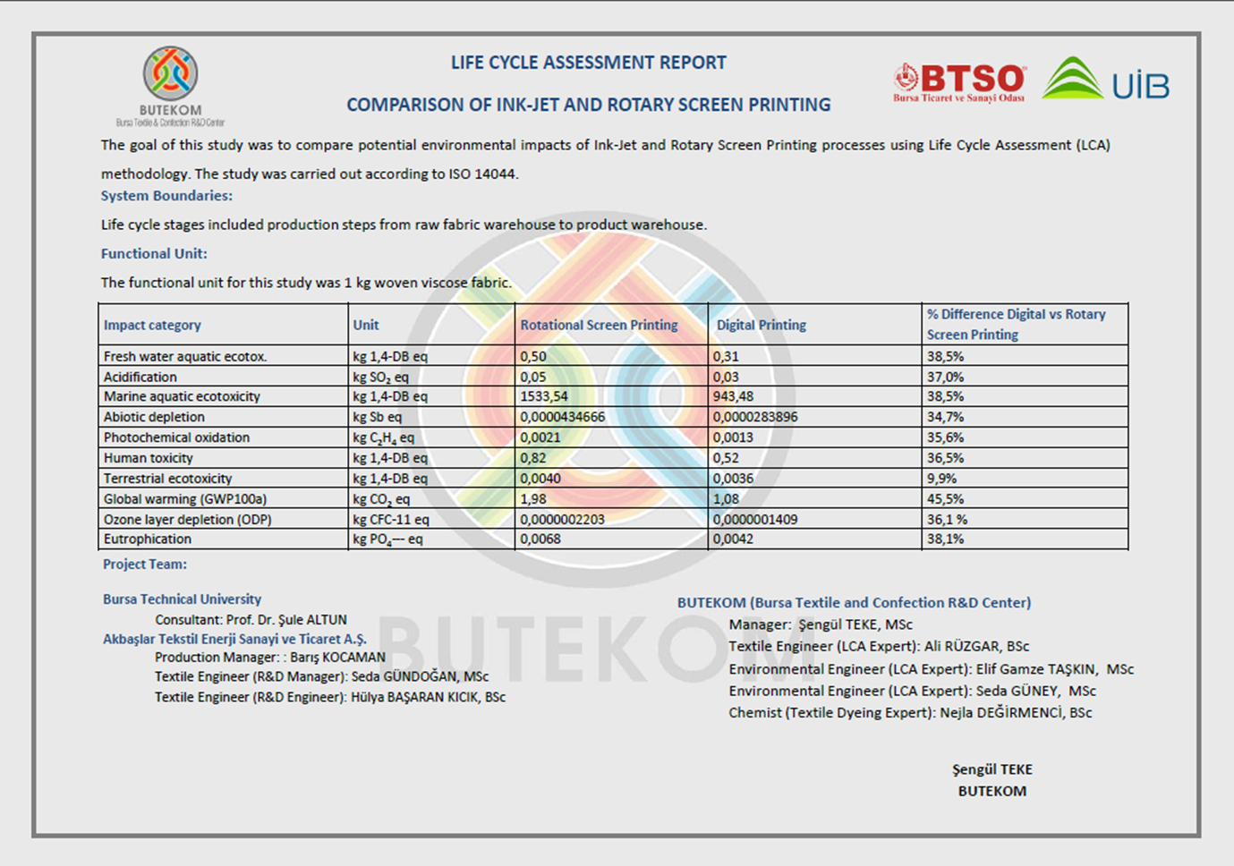
ROTASYON BASKI VE DİJİTAL BASKI ARASINDA YAPILAN YAŞAM DÖNGÜSÜ ANALİZİYLE İKİ PROSESİN ÇEVREYE VERDİĞİ ZARARLARIN KARŞILAŞTIRILMASI

Slide 24
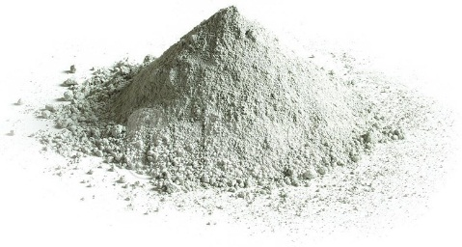

YEŞİL TEMİZLİK: KİL
Yeryüzünün birçok zenginliğini içinde barındıran kil, tarih boyunca insanoğluna sağlık ve güzellik kazandırmış bir bileşim türüdür. Kil, geçmişte de çamaşır yıkamada etkili şekilde kullanılmıştır.
Kil; kayaçların ve maden kütlelerinin yavaş aşınmasıyla oluşan, su ihtiva eden alüminyum silikattır. Kil mineralleri tetrahedron (düzgün dört yüzlü) ve oktahedron olarak isimlendirilen kafes şeklinde kristal bir yapıda yaratılmıştır. Yüzey alanının büyük kısmını mikro ve mezo gözenek duvarları oluşturmaktadır. Bu özeliğinden dolayı adsorplama kapasitesi oldukça yüksektir.
Kilin bu gücünü polyester kumaşların redüktif yıkamasında kullanmayı hedeflemekteyiz. Böylece kullanılan kimyasal, elektrik, su ve buhar miktarları yarı yarıya azalacaktır. Ar-Ge Merkezimiz bu projeyle ilgili çalışmalara ve üretim denemelerine devam etmektedir.

Slide 25



DİJİTAL BASKIDA STAMPAYI ÖNLEYEN ÇEVRE DOSTU PAT
Pamuk ve viskon dijital baskılı kumaşlarda üretimde en sık yaşanan problemlerden birisi de stampadır. Bu çalışmada stampa problemini tamamen ortadan kaldıran, üre içermeyen, biyolojik olarak tam parçalanan çevre ve çalışma ekolojisine uygun dijital baskı patı yapımı amaçlanmaktadır.
Baskı patlarında üre boyarmaddenin çözünmesini sağlar ve fiksajı kolaylaştırır. Higroskopik özellik gösterdiğinden lifi şişirerek difüzyonu arttırır. Projede uygulayacağımız patta üre yerine kullanacağımız kimyasal hem üre ile aynı özellikleri göstermektedir hem de ürenin aksine çevre ve insan sağlığına dost bir üründür.
Yıkanabilirliği kolaylaşan baskı patı, üre kullanımının arıtmada sebebiyet verdiği çevresel faktörleri de sıfırlar.
Akbaşlar Tekstil, proje ile III. Kimya Ar-Ge Proje Pazarında sanayici dalında 3. lük ödülü kazanmıştır.

Slide 26
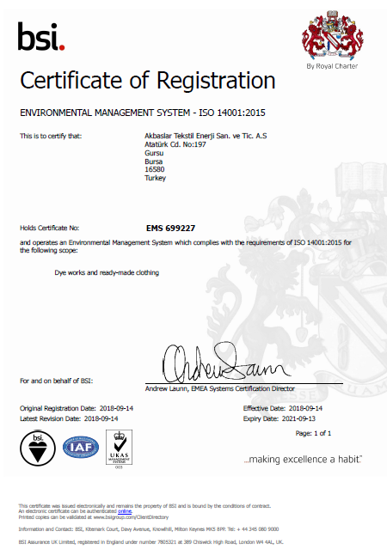
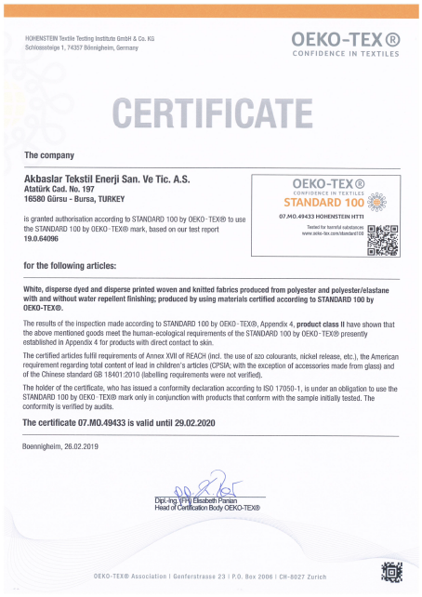
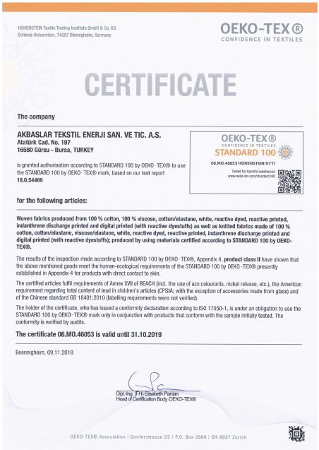
STANDARTLARIMIZ VE AKREDİTASYONLARIMIZ

Slide 27
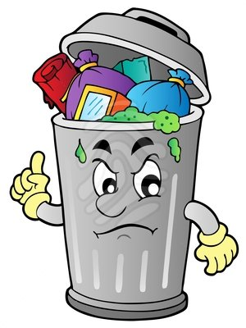
SÜRDÜRÜLEBİLİR ATIK YÖNETİMİ

Slide 28
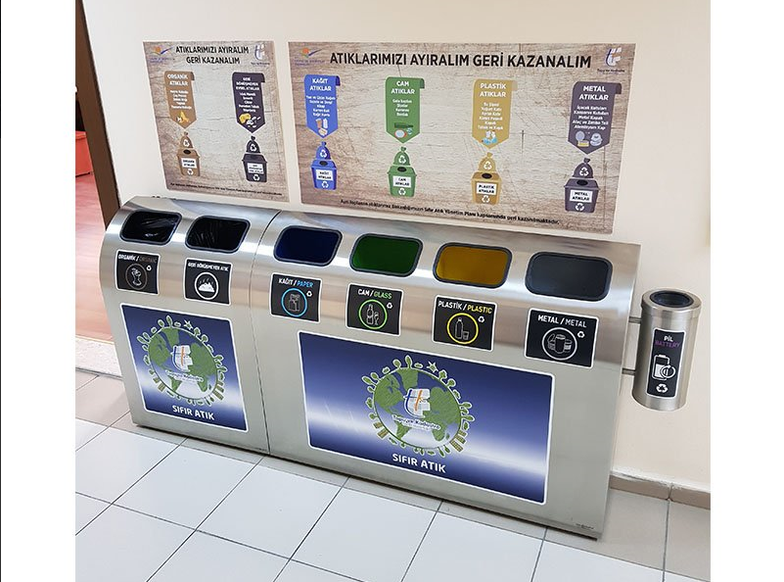
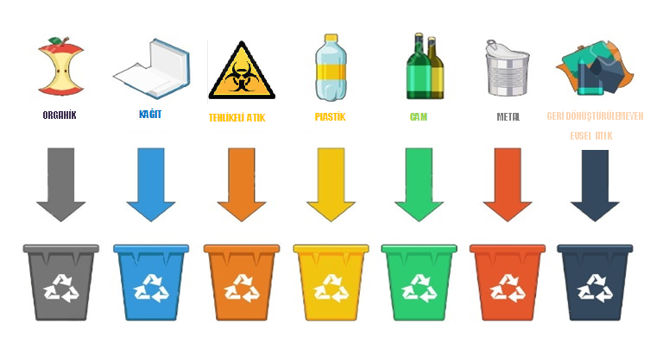
SÜRDÜRÜLEBİLİR ATIK YÖNETİMİ
SIFIR ATIK, israfın önlenmesini, kaynakların daha verimli kullanılmasını, oluşan atık miktarının azaltılmasını, etkin toplama sisteminin kurulmasını, atıkların geri dönüştürülmesini kapsayan atık önleme yaklaşımı olarak tanımlanan bir hedeftir.

Slide 29

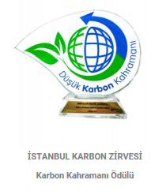
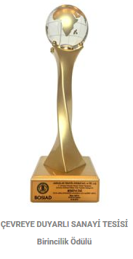
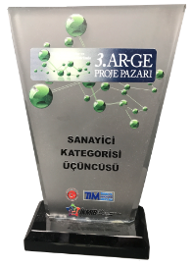
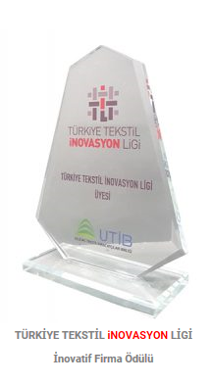
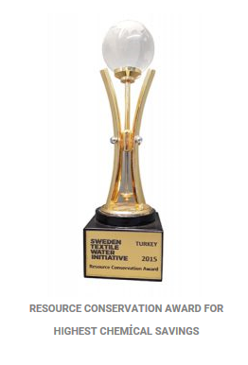
SÜRDÜRÜLEBİLİRLİK ÖDÜLLERİMİZ
3. KİMYA AR-GE PROJE PAZARI 3. LÜK ÖDÜLÜ
İSTANBUL KARBON ZİRVESİ DÜŞÜK KARBON KAHRAMANI ÖDÜLÜ
STWI (İSVEÇ SU ENSTİTÜSÜ) KİMYASAL TÜKETİMLERİNİ AZALTMA KATEGORİSİ ÖDÜLÜ
UİB İNOVATİF FİRMA ÖDÜLÜ
BOSİAD 2. ÇEVREYE DUYARLI SANAYİ TESİSİ YARIŞMASI BİRİNCİLİK ÖDÜLÜ

Slide 30


TEŞEKKÜRLER

